Slide 1
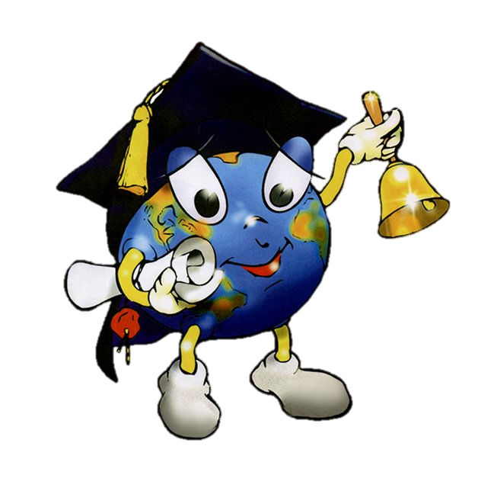
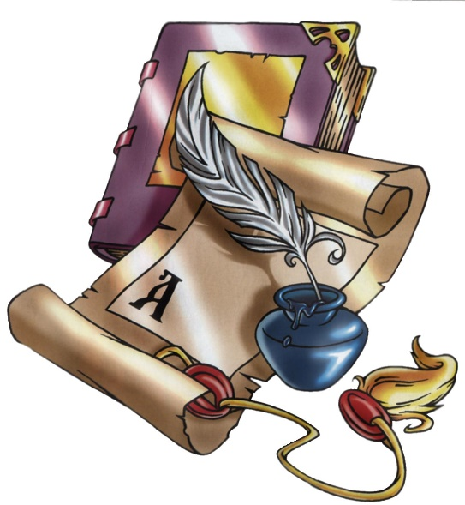
ПАРАД НАУК

Slide 2
Игра
Что?
Где?
Когда?

Slide 3
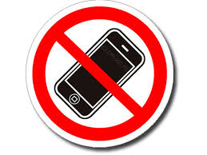
Правила
4 группы вопросов (география, биология, химия, история)
В каждой группе 5 вопросов
каждый правильный ответ 1 балл
выбор группы случайный
время на ответ 60 секунд

Slide 4
Первый тур
Биология

Slide 5
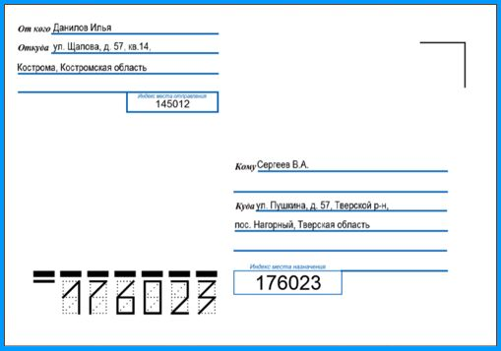
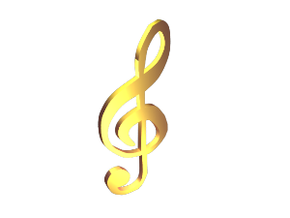
Второй тур
3
4
2
№1
№2
1
1
2
4
№3
№4
3
Notes:
Чтобы запустить барабан, нужно щелкнуть на красный круг. Выпадение номеров настроено следующим образом: 2, 7, 1, 6, 3, 5, 8, 4.

Slide 6
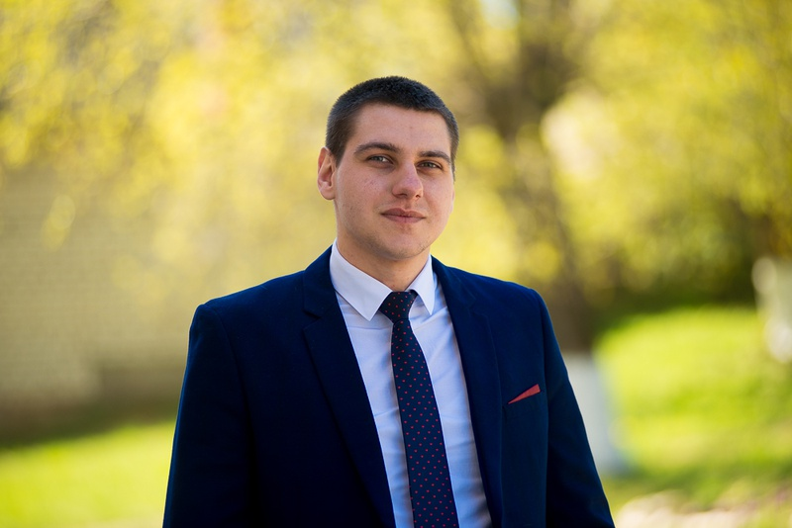
География
Вопрос №1.
Вопрос №2.
Вопрос №3.
Вопрос №4.
Вопрос №5.

Slide 7
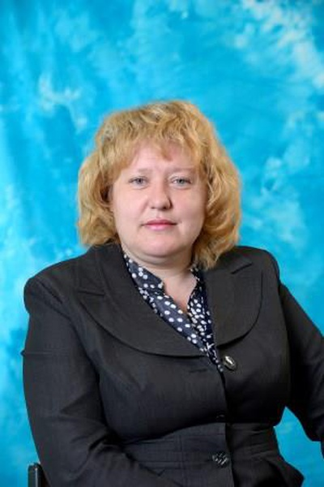
Биология
Вопрос №1
Вопрос №2
Вопрос №3
Вопрос №4
Вопрос №5

Slide 8
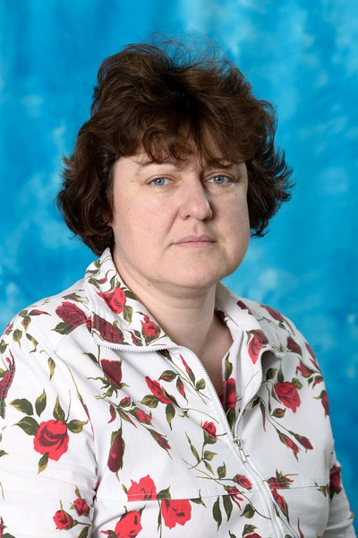
Химия
Вопрос №1
Вопрос №2
Вопрос №3
Вопрос №4
Вопрос №5

Slide 9
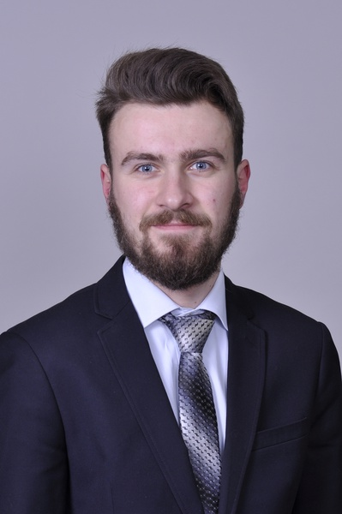
История
Вопрос №1
Вопрос №2
Вопрос №3
Вопрос №4
Вопрос №5

Slide 10
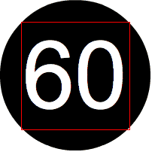
Вопрос №1. География
География как наука зародилась в Древнем(ей)…

Slide 11
Вопрос №2. География
Ближайшая к Солнцу планета

Slide 12
Вопрос №3. География
Официальной датой открытия
Америки
считается (число/ месяц/ год)

Slide 13
Вопрос №4. География
Какой континент на Земле
самый сухой?

Slide 14
Вопрос №5. География
Какая страна вторая по
количеству населения в мире?

Slide 15
Вопрос №1 Биология
Как называют человека, который занимается биологией?

Slide 16
Вопрос №2 Биология
Как называется личинка бабочки?

Slide 17
Вопрос №3 Биология
Какие организмы растут всю жизнь?

Slide 18
Вопрос №4 Биология
Почему дрожат
замерзающие
люди и животные?

Slide 19
Вопрос №5 Биология
Какие растения могут жить без воды?

Slide 20
Вопрос №1 Химия
Металл, который используют служители церкви для получения «святой воды».

Slide 21
Вопрос №2 Химия
С какой планетой
связывали наши
предки железо?

Slide 22
Вопрос №3 Химия
Какой газ используется в производстве газированной воды и при тушении пожаров.

Slide 23
Вопрос №4 Химия
Какая вода содержит меньше всего примесей?
а) морская,
б) дождевая,
в) речная.

Slide 24
Вопрос №5 Химия
Какой металл человек
обработал первым?

Slide 25
Вопрос №1 История
В каком веке возникла
письменность?

Slide 26
Вопрос №2 История
Первое костяное орудие, которое стали делать древние люди?

Slide 27
Вопрос №3 История
Какой обряд совершали
древние люди перед охотой?

Slide 28
Вопрос №4 История
Какой город стал столицей
Древнерусского государства?

Slide 29
Вопрос №5 История
Какой памятник является символом города Санкт-Петербург?

